Slide 1
2.1 线性表及其实现

Slide 2
多项式的表示
[例] 一元多项式及其运算
_{x}n−1
一元多项式 ：f (x) = a₀ + a₁ x +☹+ a
a x^{n}
n−1
n
主要运算：多项式相加、相减、相乘等
【分析】如何表示多项式? 多项式的关键数据：
多项式项数n
各项系数a_{i} 及指数 i

Slide 3
方法1：顺序存储结构直接表示
f ( x) = a₀
n−1 n
a₁ x + ☹ + a_{n−1} x + a_{n} x
数组各分量对应多项式各项：
a[i]: 项x^{i}的系数a_{i}
例 如 ：
f (x) = 4x⁵ − 3x² +1
表示成：
下标i | 0 | 1 | 2 | 3 | 4 | 5 | ……
a[i] | 1 | 0 | –3 | 0 | 0 | 4 | ……
1 -3x² 4x⁵
两个多项式相加： 两个数组对应分量相加
问题：如何表示多项式 x+3x²⁰⁰⁰ ?

Slide 4
方法2：顺序存储结构表示非零项
f ( x) = a₀
n−1 n
a₁ x + ☹ + a_{n−1} x + a_{n} x
每个非零项 a x^{i} 涉及两个信息：系数 ªi 和指数 i
i
可以将一个多项式看成是一个( a_{i}，i ) 二元组的集合。
用结构数组表示：数组分量是由系数a_{i}、指数i组成的结构，
对应一个非零项
例如：
P (x) = 9x¹² +15x⁸
+ 3x² 和 P (x) = 26x¹⁹ − 4x⁸
−13x⁶ + 82
1
2
下标i
系数a^{i}
指数i
0 1 2 ……
下标i
系数a^{i}
指数i
0 1 2
3 ……
9 | 15 | 3 | –
12 | 8 | 2 | –
26 | –4 | –13 | 82 | –
19 | 8 | 6 | 0 | –
(a) P₁(x)
(b) P₂(x)
按指数大小有序存储！

Slide 5
方法2：顺序存储结构表示非零项
相加过程：从头开始，比较两个多项式当前对应项的指数
P1: (9,12), (15,8), (3,2)
P2: (26,19), (-4,8), (-13,6), (82,0)
(9,12)
P3: (26,19)
(11,8)
(-13,6)
(3,2)
(82,0)
P (x) = 26x¹⁹ + 9x¹² +11x⁸ −13x⁶ + 3x² + 82
3

Slide 6
方法3：链表结构存储非零项
链表中每个结点存储多项式中的一个非零项，包括系数和指数两个数据域以及一个指针域
coef | expon | link
typedef struct PolyNode *Polynomial;
struct PolyNode {
int coef;
int expon;
Polynomial link;
}
例如:
P (x) = 9x¹² +15x⁸ + 3x²
1
P (x) = 26x¹⁹ − 4x⁸ −13x⁶ + 82
2
链表存储形式为：
3 | 2 | NULL
P1 |  | 9 | 12 |  |  | 15 | 8
P2 |  | 26 | 19 |  |  | –4 | 8 |  |  | –13 | 6
82 | 0 | NULL

Slide 7
什么是线性表
,
多项式表示问题的启示：
同一个问题可以有不同的表示（存储）方法
有一类共性问题：有序线性序列的组织和管理
“线性表(Linear List)”：由同类型数据元素构成有序序列的线性结构
表中元素个数称为线性表的长度
线性表没有元素时，称为空表
表起始位置称表头，表结束位置称表尾

Slide 8
什么是线性表
,
“线性表(Linear List)”：由同类型数据元素构成有序序列的线性结构
表中元素个数称为线性表的长度
线性表没有元素时，称为空表
表起始位置称表头，表结束位置称表尾
（a₁, a₂, … a_{i-1，}a_{i}, a_{i＋1} ，…, a_{n}）
数据元素
表头
a_{i}的直接前趋
a_{i}的直接后继
表尾
n为元素总个数，即表长。n≥0
n=0时称为
空表

Slide 9
线性表的抽象数据类型描述
,
类型名称：线性表（List）
数据对象集：线性表是 n (≥0)个元素构成的有序序列( a₁, a₂, …,a_{n} )
操作集：线性表L ∈ List，整数i表示位置，元素X ∈ ElementType， 线性表基本操作主要有：
1、List MakeEmpty()：初始化一个空线性表L；
2、ElementType FindKth( int K, List L )：根据位序K，返回相应元素 ；
3、int Find( ElementType X, List L )：在线性表L中查找X的第一次出现位置；
4、void Insert( ElementType X, int i, List L)：在位序i前插入一个新元素X；
5、void Delete( int i, List L )：删除指定位序i的元素；
6、int Length( List L )：返回线性表L的长度n。

Slide 10



线性表的顺序存储实现
利用数组的连续存储空间顺序存放线性表的各元素
下标i | 0 | 1 | …… | i-1 | i | …… | n-1 | …… | MAXSIZE-1
Data | a₁ | a₂ | …… | a_{i} | ªi+1 | …… | a_{n} | …… | -
typedef struct LNode *List; struct LNode{
ElementType Data[MAXSIZE]; int Last;
} ;
struct LNode L; List PtrL;
Last
访问下标为 i 的元素：L.Data[i] 或 PtrL->Data[i]
线性表的长度：L.Last+1 或 PtrL->Last+1
俗称顺序表

Slide 11

主要操作的实现
初始化（建立空的顺序表） List MakeEmpty( )
{
List PtrL;
PtrL = (List )malloc( sizeof(struct LNode) ); PtrL->Last = -1;
return PtrL;
}
查找成功的平均比较次数为
(n +1)/2，平均时间性能为
2. 查找
O(n)。
int Find( ElementType X, List PtrL )
{ int i = 0;
while( i <= PtrL->Last && PtrL->Data[i]!= X ) i++;
if (i > PtrL->Last)
return -1; /* 如果没找到，返回-1 */
/* 找到后返回的是存储位置 */
else return i;
}

Slide 12
3. 插入（第 i (1≤i≤n+1)个位置上插入一个值为X的新元素)
(a₁, …, a_{i-1}, a_{i}, …, a_{n}) 改变为
(a₁, …, a_{i-1}, x, a_{i}, …, a_{n})
<a_{i-1}, a_{i}>
<a_{i-1}, x>, <x, a_{i}>

Slide 13


3. 插入（第 i (1≤i≤n+1)个位置上插入一个值为X的新元素)
下标 i | 0 | 1 | …… | i-1 | i | …… | n-1 | …… | MAXSIZE-1
Data | a₁ | a₂ | …… | a_{i} | ªi+1 | …… | a_{n} | …… | -
Last
先移动，再插入
下标 i
0
1
……
i-1
i
i+1
……
n
……
SIZE
-1
a₁
a₂
……
X
a_{i}
ªi+1
……
a_{n}
……
Data
-
Last

Slide 14

3. 插入操作实现
void Insert( ElementType X, int i, List PtrL )
{ int j;
if ( PtrL->Last == MAXSIZE-1 ){
printf(＂表满＂); return;
}
if ( i < 1 || i > PtrL->Last+2) {
printf(＂位置不合法＂); return;
}
for ( j = PtrL->Last; j >= i-1; j-- )
/* 表空间已满，不能插入*/
平均移动次数为n /2，平均时间性能为 O(n)
/* 检查插入位置的合法性*/
PtrL->Data[j+1] = PtrL->Data[j]; /*将 a_{i}～ a_{n}倒序向后移动*/
PtrL->Data[i-1] = X; PtrL->Last++; return;
/*新元素插入*/
/*Last仍指向最后元素*/
}

Slide 15
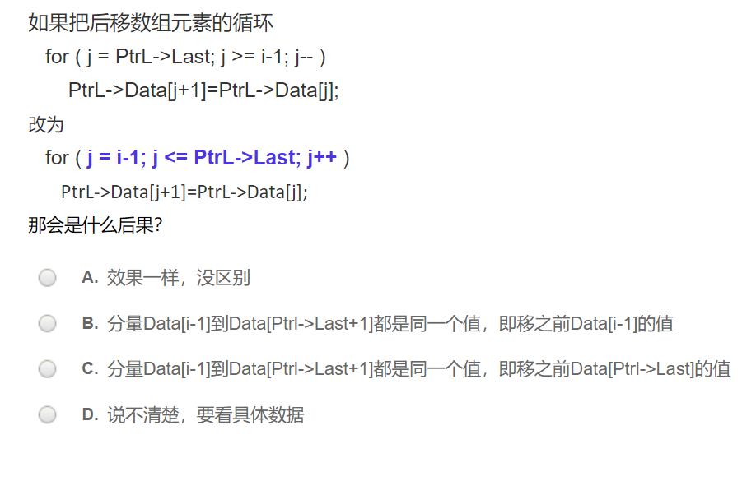
3. 插入操作实现

Slide 16
4. 删除（删除表的第 i (1≤i≤n)个位置上的元素)
下标 i | 0 | 1 | …… | i-1 | i | …… | n-1 | …… | MAXSIZE-1
Data | a₁ | a₂ | …… | a_{i} | ªi+1 | …… | a_{n} | …… | -
Last
后面的元素依次前移
下标 i
0
1
……
i-1
……
n-2
n-1
……
MAXSIZE-1
Data
a₁
a₂
……
ªi+1
……
a_{n}
a_{n}
……
-
Last

Slide 17

4. 删除操作实现
void Delete( int i, List PtrL )
{ int j;
if( i < 1 || i > PtrL->Last+1 ) {
平均移动次数为n-1 /2，平均时间性能为 O(n)
/*检查删除位置的合法性*/
printf (“不存在第%d个元素”, i );
return ;
}
for ( j = i; j <= PtrL->Last; j++ ) PtrL->Data[j-1] = PtrL->Data[j];
PtrL->Last--; return;
/*将 a_{i+1}～ a_{n}顺序向前移动*/
/*Last仍指向最后元素*/
}

Slide 18
课堂练习：
1. 一个有127个元素的顺序表中插入一个新元素并保持原来顺序不变，平均要移动的个数是（）。
A. 8 B. 63.5 C. 63 D. 7
2. 在n个节点的顺序表中，算法时间复杂度为O(1) 的操作是（）
A. 访问第i个结点和求第i个结点的直接前驱
B. 在第i个结点后插入一个新结点
C. 删除第i个结点 D. 将n个结点从小到大排序
3. 在一个长度为n个顺序表中，删除第i个元素需要向前移动（）个元素。
A. n-i B. n-i+1 C. n-i-1 D. i
4. 顺序表中第一个元素的存储地址是100，每个元素的长度为2，则第5个元素的地址是（）
A. 110 B. 108 C. 100 D. 120

Slide 19


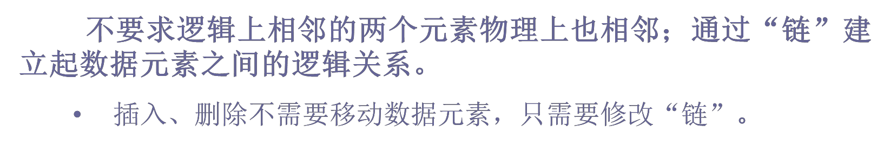

线性表的链式存储实现
不要求逻辑上相邻的两个元素物理上也相邻；通过“链”建
立起数据元素之间的逻辑关系。
插入、删除不需要移动数据元素，只需要修改“链”。
typedef struct LNode *List;
struct LNode{ ElementType Data; List Next;
};
struct Lnode L; List PtrL;
访问序号为i 的元素？
求线性表的长度？
p->data
p->next->data

Slide 20

主要操作的实现
求表长
int Length ( List PtrL )
{ List p = PtrL; int j = 0; while ( p ) {
p = p->Next;
j++;
}
return j;
/* p指向表的第一个结点*/
/* 当前p指向的是第 j 个结点*/
}
时间性能为O(n)。

Slide 21

2. 查找
（1）按序号查找: FindKth;
（2）按值查找: Find
List FindKth( int K, List PtrL )
List Find( ElementType X, List PtrL )
{
List p = PtrL;
while ( p!=NULL && p->Data != X ) p = p->Next;
return p;
}
{ List p = PtrL; int i = 1;
while (p !=NULL && i < K ){ p = p->Next;
i++;
}
if ( i == K ) return p;
/* 找到第K个，返回指针 */
else return NULL;
/* 否则返回空 */
}
平均时间性能为O(n)

Slide 22

3. 插入（在第 i-1(1≤i≤n+1)个结点后插入一个值为X的新结点)
先构造一个新结点，用s指向；
再找到链表的第 i-1个结点，用p指向；
然后修改指针，插入结点( p之后插入新结点是s)
head
……
p
s->Next = p->Next;
p->Next = s;
s
思考: 修改指针的两个步骤如果交换一下，将会发生什么?

Slide 23
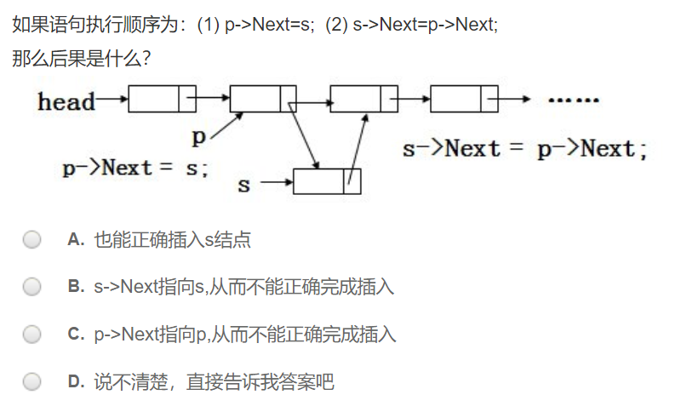
3. 插入（在第 i-1(1≤i≤n+1)个结点后插入一个值为X的新结点)

Slide 24

3. 插入操作实现
 | List Insert( ElementType X, int i, List PtrL ) { List p, s; if ( i == 1 ) { /* 新结点插入在表头 */ s = (List)malloc(sizeof(struct LNode)); /*申请、填装结点*/ s->Data = X; s->Next = PtrL; return s; /*返回表头指针*/ } p = FindKth( i-1, PtrL ); /* 查找第i-1个结点 */ if ( p == NULL ) { /* 第i-1个不存在，不能插入 */ printf(＂参数i错＂); return NULL; }else { s = (List)malloc(sizeof(struct LNode)); /*申请、填装结点*/ s->Data = X; s->Next = p->Next; /*新结点插入在第i-1个结点的后面*/ p->Next = s; return PtrL; }
 | }
_{平均查找次数为n /2，平均时间性能 O(n)}

Slide 25
4. 删除（删除链表的第 i (1≤i≤n)个位置上的结点)
先找到链表的第 i-1个结点，用p指向；
再用指针s指向要被删除的结点（p的下一个结点）;
然后修改指针，删除s所指结点;
最后释放s所指结点的空间。
s = p->Next;
free（s）;
head ……
p
p->Next = s->Next;
思考: 操作指针的几个步骤如果随意改变，将会发生什么?

Slide 26
4. 删除操作实现
List Delete( int i, List PtrL )
{ List p, s;
if ( i == 1 ) {
s = PtrL;
/* 若要删除的是表的第一个结点 */
/*s指向第1个结点*/
if (PtrL!=NULL) PtrL = PtrL->Next;
/*从链表中删除*/
else return NULL; free(s);
return PtrL;
/*释放被删除结点 */
_{平均查找次数为n /2，平均时间性能 O(n)}
}
p = FindKth( i-1, PtrL ); if ( p == NULL ) {
printf(“第%d个结点不存在”, i-1);
} else if ( p->Next == NULL ){
printf(“第%d个结点不存在”, i);
} else {
s = p->Next;
p->Next = s->Next; free(s);
return PtrL;
}
/*查找第i-1个结点*/
return NULL;
return NULL;
/*s指向第i个结点*/
/*从链表中删除*/
/*释放被删除结点 */
}

Slide 27
如何从线性表得到单链表？
链表是一个动态的结构，它不需要予分配空间，因此生成链表的过程是一个结点“逐个插入” 的过程。
操作步骤：
一、建立一个“空表”；
二、输入数据元素a_{n}，
建立结点并插入；
an
三、输入数据元素a_{n-1}，
建立结点并插入；
an
an-1
四、依次类推，直至输入a₁为止。

Slide 28
如何从线性表得到单链表？
List CreateList_L(int n, List PtrL) {//头插法
// 逆序输入 n 个数据元素，建立带头结点的单链表
return PtrL
}
PtrL = (List)malloc(sizeof(struct LNode));
PtrL->next = NULL; // 先建立一个带头结点的单链表
for (i = n; i > 0; --i) {
p = (List)malloc(sizeof(struct LNode));
scanf(&p->data); // 输入元素值
p->next = PtrL->next;
PtrL->next = p; // 插入
}

Slide 29
如何从线性表得到单链表？
void CreateListTail(List L, int n) //尾插法
{
list p, r;
int i;
L = (listPointer)malloc(sizeof(listNode));
r = L;
for(i=0; i<n; i++)
{
p = (listPointer) malloc(sizeof(listNode));
scanf(&p->data);
r->next = p;
r = p;
}
r->next = NULL;
}

Slide 30
课堂练习：
1. 在单链表中，要将s所指结点插入到p所指结点之后，其语句为（）。
A. p->Next = s; s->Next = p->Next; B. s->Next = p->Next; p->Next = s;
C. s->Next = p; p ->Next = s; D. p = s; s->Next = p;
2. 线性表(a1,…,an)以链式方式存储时，访问第i个位置上元素的时间复杂度为（）
A. O(i) B. O(1) C. O(n) D. O(i-1)
3. 访问单链表中当前结点的后继和前驱的时间复杂度分别是（）
A. O(n), O(1) B. O(1), O(1) C. O(1), O(n) D. O(n), O(n)
4. 已知两个长度分别为m和n的升序链表，若将它们合并为一个长度为m+n的升序/降序链表，则最好/最坏的情况下的时间复杂度是（）
A. O(n) B. O(m*n) C. O(min(m,n)) D. O(max(m,n)) E. O(m+n)
5. 将长度为n的单链表接在长度为m的单链表之后的算法时间复杂度为()
A. O(1) B. O(n) C. O(m) D. O(m+n)

Slide 31
其他形式链表
循环链表
特点：表中最后一个结点的指针域的指针又指回头结点的链表，形成环（单循环链表）
a₁
a₂ a₃ … ... a_{n}
得出：从表中任一结点出发均可以找到表中其他结点。

Slide 32
其他形式链表
L
空表
和单链表的差别仅在于，判别链表中最后一个结点的条件不再是“后继是否为空”，而是“后继是否为头结点”。

Slide 33
其他形式链表
双向链表
单链表每个结点中只有一个指示直接后继的指针，所以只能顺指针往后巡查其他结点，找直接前驱麻烦。
typedef struct DuLNode *DuLinkList;
struct DuLLNode{ ElementType Data; // 数据域
DuLinkList prior; // 指向直接前驱的指针域
DuLinkList next; // 指向直接后继的指针域
};

Slide 34
其他形式链表
双向循环链表
非空表
a₁
a₂ a₃ … ... a_{n}
空表

Slide 35
单链表结构与顺序存储结构比较
存储分配方式 | 时间性能 | 空间性能
顺序存储结构用一段连续的存储单元依次存储线性表的数据元素 单链表采用链式存储结构，用一组任意的存储单元存放线性表的元素 | 查找 顺序存储结构O(1) 单链表O(n) 插入和删除 顺序存储结构需要评价移动表长一半的元素，时间为O(n) 单链表在得到某位置的指针后，插入和删除时间仅为O(1) | 顺序存储结构需要预分配存储空间，分大了，浪费，分小了易发生上溢 单链表不需要分配存储空间，只要有就可以分配，元素个数也不受限制

Slide 36
课堂练习：
1. 在双向循环链表中，在p指针所指的结点后插入q所指的新节点，其修改指针的操作是（）。
A. p->Next = q; q->prior = p; p->next->prior=q; q->next=q;
B. p->Next = q; p->next->prior=q; q->prior=p; q->next=p->next;
C. q->prior=p; q->next=p->next; p->next->prior=q; p ->Next = q;
D. q->prior=p; q->next=p->next; p->next=q; p->next->prior=q;
2. 设一个链表最常用的操作是在末尾插入结点和删除尾结点，则选用（）
A. 单链表 B. 单循环链表
C. 带尾指针的单循环链表 D. 带头结点的双循环链表
3. 设一个链表最常用的操作是在末尾插入结点和删除第一个结点，则选用（）
A. 单链表 B. 带头指针的循环单链表
C. 双链表 D.带尾指针的循环单链表
4. 在一个以L为头指针的单循环链表中，p指针指向链尾的条件是（）
A. p->next=L B. p->next=NULL C. p->next->next=L D. p->data=-1

